Slide 1




Slide 2
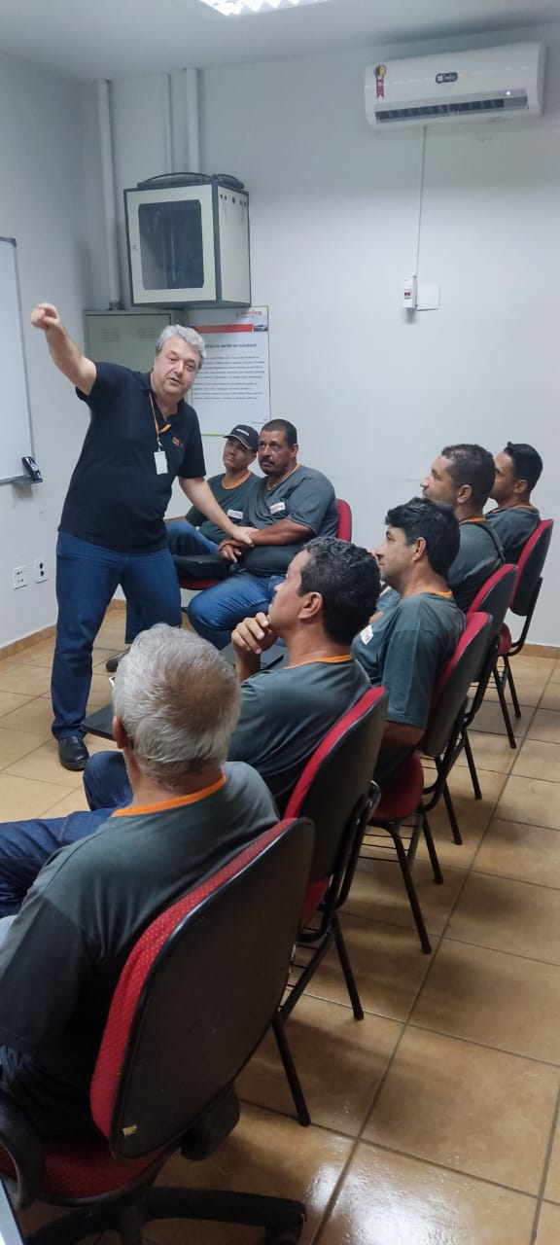
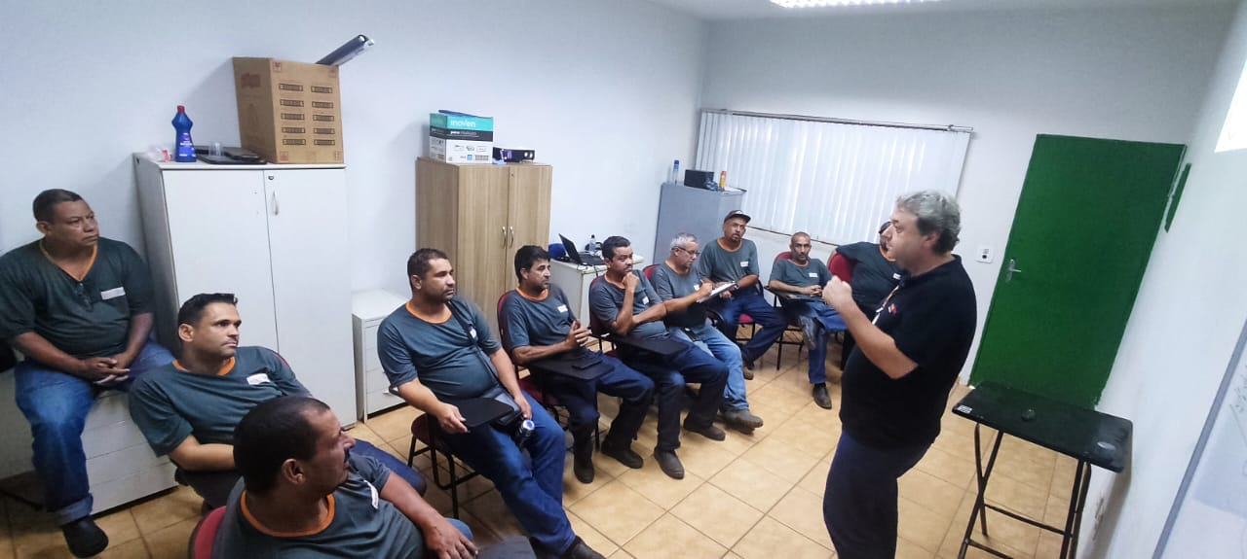
Maio Amarelo 2023

Slide 3










Maio Amarelo 2023

